Slide 1
SÉANCE C2 · MODULE 3
Merci et bonne fête
On remercie pour ce qui est arrivé, on souhaite ce qui vient. Et une carte tient en trois lignes.
60 minutes · Bonjour, ça va ?
Notes:
Apporter de vraies cartes de vœux, plusieurs, achetées à la pharmacie. Les faire circuler pendant toute la séance : c'est l'objet même de l'intention du programme.

Slide 2
OBJECTIFS DE LA SÉANCE
À la fin, je serai capable de…
1
remercier avec « merci pour » ;
2
choisir entre « bon » et « bonne » ;
3
reconnaître à quelle occasion va une carte ;
4
écrire trois lignes sur une carte.
C2 · Bonjour, ça va ?
2
Notes:
Lire les objectifs à voix haute. Y revenir au billet de sortie.

Slide 3
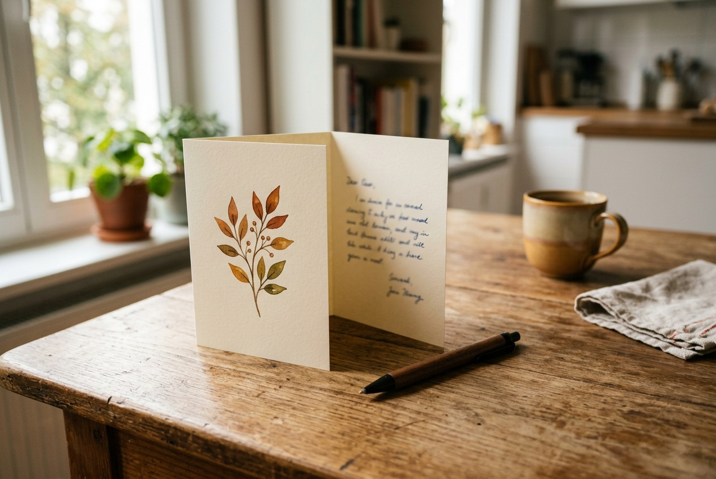
OBSERVATION
À qui donne-t-on ceci ?
Qu'est-ce que c'est ?
Quand est-ce qu'on en donne une ?
Qu'est-ce qu'on écrit dedans ?
En avez-vous déjà reçu une ici ?
C2 · Bonjour, ça va ?
3
Notes:
Faire circuler les vraies cartes apportées pendant que le groupe répond. Beaucoup n'en ont jamais tenu une et ne savent pas qu'on en donne pour un départ, une naissance, un examen réussi.

Slide 4
DIALOGUE · 1 DE 2
Merci pour la soupe
Écoutez deux fois avant de lire.
GILBERTE
Nadia, j'ai de la soupe pour toi.
NADIA
Oh ! Merci beaucoup, madame Roy. Merci pour la soupe.
GILBERTE
Ça me fait plaisir.
NADIA
Vous êtes gentille. Samedi, c'est votre fête ?
C2 · Bonjour, ça va ?
4
Notes:
Deux remerciements dans la même réplique : « merci beaucoup » tout court, puis « merci pour la soupe ». Faire entendre la différence.

Slide 5
DIALOGUE · 2 DE 2
Soixante-dix ans samedi
GILBERTE
Oui. Samedi, j'ai soixante-dix ans.
NADIA
Bonne fête à l'avance !
GILBERTE
Merci, Nadia.
C2 · Bonjour, ça va ?
5
Notes:
« À l'avance » se comprend sans être expliqué. Le donner comme bloc, sans l'analyser : c'est un énoncé à mémoriser, pas une structure.

Slide 6
ANALYSE
Bon ou bonne ?
ON DIT « BONNE »
ON DIT « BON »
bonne journée
bon anniversaire
bonne soirée
bon voyage
bonne fête
bon cours
bonne santé
bon appétit
Si on peut dire « une », c'est « bonne ». C'est le seul truc.
C2 · Bonjour, ça va ?
6
Notes:
Diapositive à photographier. Faire ajouter deux souhaits par le groupe et les classer dans la bonne colonne.

Slide 7
MERCI POUR…
Après « merci », on met pour devant la chose.
Merci pour la soupe. Merci pour votre aide. Merci pour la carte. Sans « pour », la phrase n'est pas française — et c'est le petit mot qu'on oublie le plus souvent.
C2 · Bonjour, ça va ?
7
Notes:
Diapositive à photographier. Faire dire à chaque élève un « merci pour… » vrai, adressé à quelqu'un de la classe.

Slide 8
QUATRE CARTES
Pour quelle occasion ?
Bonne fête !
Merci pour tout
le jour de l'anniversaire
quand quelqu'un nous a beaucoup aidés
Félicitations !
Bienvenue !
quand une personne réussit un examen
à une personne qui arrive dans l'immeuble
C2 · Bonjour, ça va ?
8
Notes:
Diapositive à photographier. Poser les vraies cartes apportées sur une table et faire associer chacune à l'une des quatre lignes.

Slide 9
COMPRÉHENSION
Le petit mot qui manque
Complétez chaque phrase.
1
___ pour la soupe, madame Roy.
2
C'est sa fête : « ___ fête ! »
3
Il part en avion : « ___ voyage ! »
4
Vous partez le matin : « ___ journée ! »
5
Elle vous dit merci : « Ce n'est ___ . »
C2 · Bonjour, ça va ?
9
Notes:
Faire d'abord à l'oral. Les lignes 2 et 3 sont le cœur : les corriger en reprenant l'astuce du « une ».

Slide 10
CORRECTION
Le petit mot qui manque
Correction — on lit la réponse, on ne commente pas l'erreur.
1
___ pour la soupe, madame Roy. » Merci
2
C'est sa fête : « ___ fête ! » » Bonne
3
Il part en avion : « ___ voyage ! » » Bon
4
Vous partez le matin : « ___ journée ! » » Bonne
5
Elle vous dit merci : « Ce n'est ___ . » » rien
C2 · Bonjour, ça va ?
10
Notes:
Corriger en groupe. Donner la bonne réponse, sans revenir sur qui s'est trompé.

Slide 11
PRATIQUE · SEUL, PUIS À DEUX
Trois lignes sur une carte
Écrivez une vraie carte, à donner vraiment.
1
Étape 1
2
Étape 2
3
Étape 3
4
Étape 4
C2 · Bonjour, ça va ?
11
Notes:
Vingt minutes. Fournir du carton plié : une carte écrite sur une feuille lignée ne produit pas le même soin. Beaucoup voudront la donner pour vrai — les encourager.

Slide 12
BILLET DE SORTIE
Recopiez votre carte au propre, et donnez-la à quelqu'un.
Bonne fête, madame Roy !
Merci pour votre aide.
Nadia, votre voisine du 3
C2 · Bonjour, ça va ?
C2 · Bonjour, ça va ?
12
Notes:
Devoir. C'est le brouillon de la production écrite de E1 : le rappeler.

